Slide 1
ПОРТФОЛИО
Ученика
Большеключинской СОШ

Slide 2
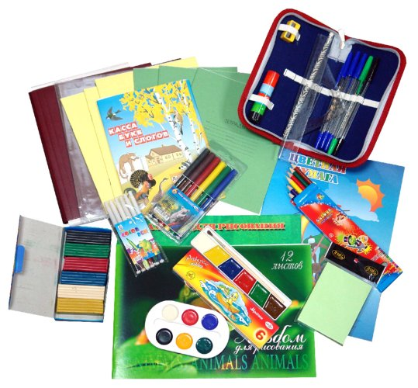
Мой мир

Slide 3
Моё имя
напиши о себе
имя ______________________
отчество _________________
фамилия _________________
дата рождения ____________
что означает твоё имя _________________________ _________________________
__________________________
почему тебя так назвали, спроси у родителей _________
__________________________

Slide 4
Мой характер
больше всего я люблю ___________________________
___________________________ ___________________________
лучше всего я умею ____________________________
________________________________________________________
у меня не очень хорошо получается _________________
____________________________
________________________________________________________

Slide 5
Моя мечта
я мечтаю ___________________
____________________________
кем я хочу быть ____________________________
____________________________
хочу научиться ______________
____________________________
____________________________

Slide 6
Мои увлечения
мне интересно _________________________
_______________________________________
_______________________________________ _____________________
______________________________________
______________________________________
я посещаю кружки _____________________
______________________________________
секции _______________________________

Slide 7
Мои друзья
вставь фотографии и рисунки своих друзей

Slide 8
Моя семья
мама ______________________________ __________________________________________________________________кто ещё есть в твоей семье?
_______________________________
_______________________________
_______________________________
_______________________________
семейные праздники ___________
_______________________________
_______________________________
общие увлечения _______________

Slide 9
МОЯ УЧЁБА

Slide 10
Моя школа
Мои учителя____________________
_________________________________
_________________________________
мои любимые школьные предметы
(мне нравится, потому что)
_________________________________
_________________________________
_________________________________
расскажи о школе___________________________

Slide 11
Лист обще учебных достижений (по предметам)
№ п/п | Год | Предмет | Итоговая оценка

Slide 12
МОЁ ТВОРЧЕСТВО
Участие в конкурсах, выставках | Год | Уровень

Slide 13
МОИ ДОСТИЖЕНИЯ
вставь грамоты, дипломы, благодарственные письма, проектные работы

Slide 14
ОТЗЫВЫ И ПОЖЕЛАНИЯ

Slide 15
Анкета для родителей
Есть ли у ребёнка постоянные обязанности__________
Может ли сам заняться дома______________________
Есть ли у него друзья_____________________________
Приходят ли они домой___________________________
Как вступает в общение со сверстниками
- инициативен
- ждёт, когда с ним заговорят
- уклоняется от общения
5. Как вступает в общение со взрослыми______________
6. Охотно ли дети общаются с вашим ребёнком________
7. Какие игры предпочитает
- подвижные или спокойные
- настольные
- индивидуальные или групповые
8. Есть ли стремление идти в школу__________________
9. Занимается ли в кружках_________________________

Slide 16
Характеристика на учащегося
1.Общие сведения о семье и условиях жизни ребёнка:
- тип семьи________________________________________
- родители________________________________________
- материальные условия жизни семьи_________________
- жилищные условия________________________________
- характеристика внутренних отношений_______________
2. Состояние здоровья_______________________________
3. Школьники в системе воспитательных отношений в шко-
ле:
- отношения с учителями__________________________
________________________________________________
- отношения с одноклассниками____________________
________________________________________________
- отношения в семье______________________________
4. Особенности учебной деятельности_________________
_______________________________________________

